Slide 1
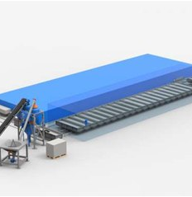
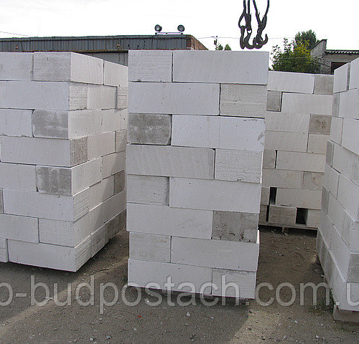
Производство газобетонных блоков
Строительство конвейерной линии по производству стеновых блоков из газобетона
$ 377 310
$ 207 289
Газоблок марки D600
30 000 куб.м.
Термез СЭЗ
IRR: 23,9 %
NPV: $ 569 194
Внутренний рынок – 90%
Экспорт – 10%
53 месяцев
Доступно
Термез СЭЗ
surxoninvest@gmail.com
+99876 3632760

